Slide 1
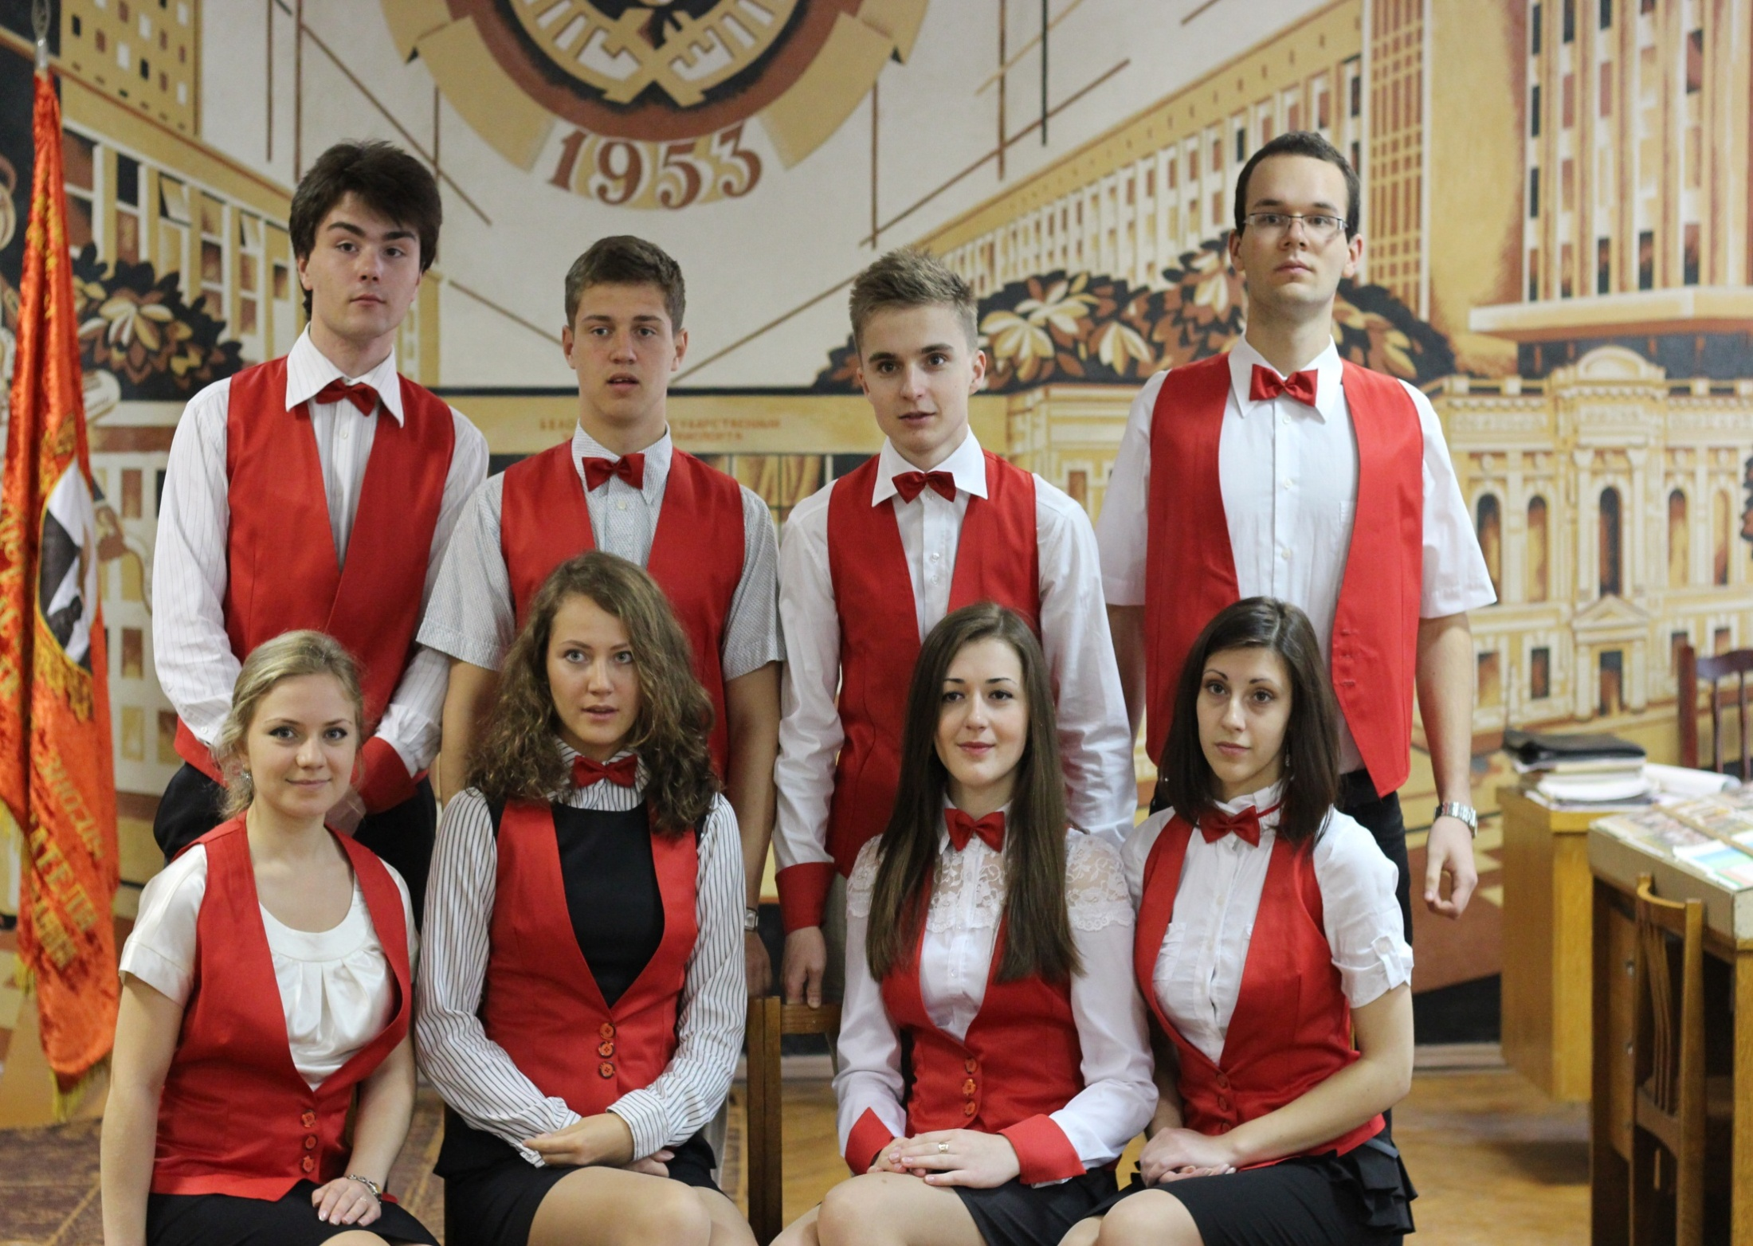
Команда клуба, 2013 год

